Slide 1
실전 문제 및 활동사항
실전문제 연구단 4팀
MY AIR

Slide 2
프로젝트 목표
프로젝트 구상
모듈 구현 ( HW / SW )
수집 데이터
진행 방향

Slide 3
프로젝트 목표
Notes:
실내 미세먼지 농도에 영향을 끼치는 다양한 요인을 분석

Slide 4
프로젝트 구성
모듈 설계
데이터 수집
데이터 분석

Slide 5
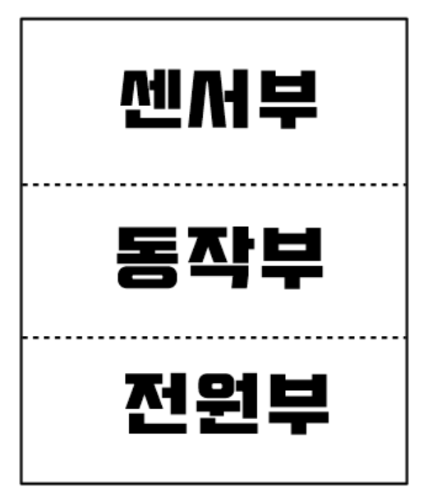
Module 구현 (HW)
미세먼지 측정
온/습도 측정
모듈 내부 공기 순환
카메라 촬영
데이터 저장
충분한
측정 / 촬영 시간

Slide 6
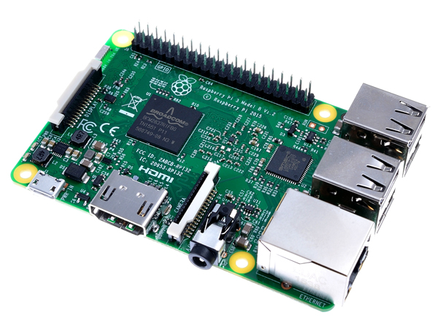
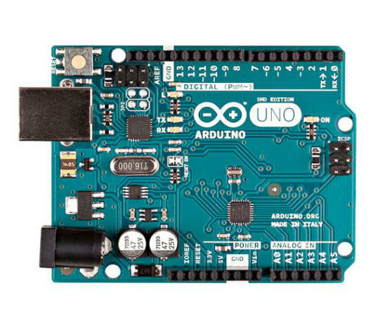
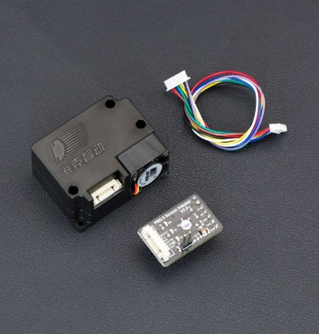
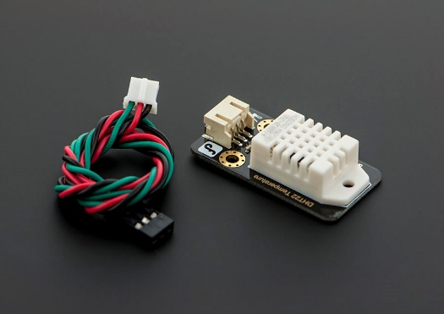
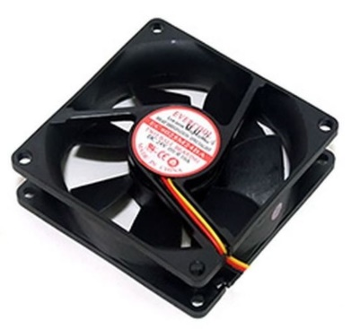
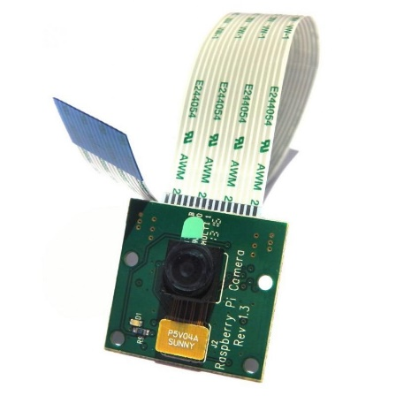
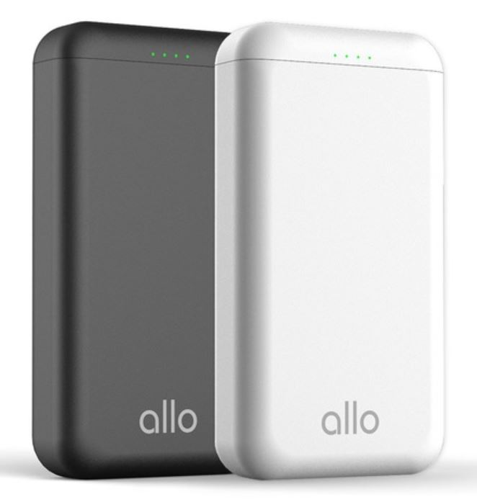
Module 구현 (HW)
동작부
센서부
Raspberry Pi 3B
Arduino UNO R3
PM2.5 laser dust sensor
DHT22 Temperature and humidity module
Cooling pen
80MM 3pin
전원부
보조 배터리
20000mA
Pi Camera v1.3

Slide 7
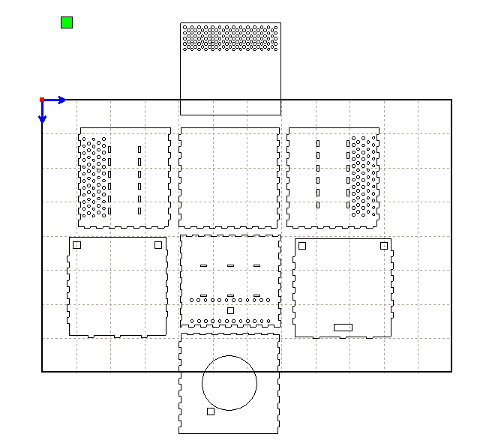
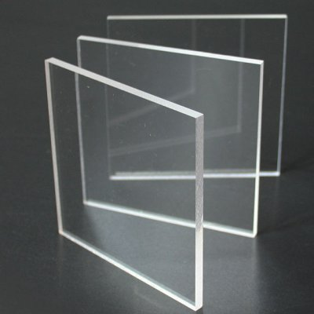
Module 구현 (HW)
본체 설계
아크릴판
설계도

Slide 8
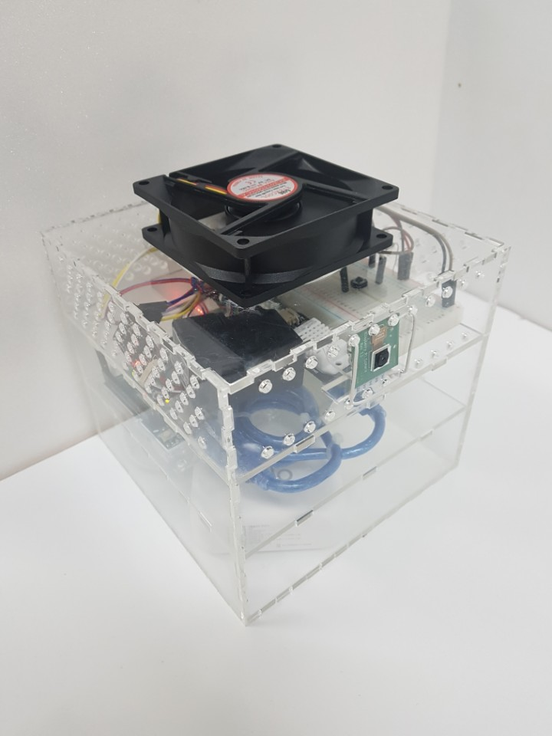
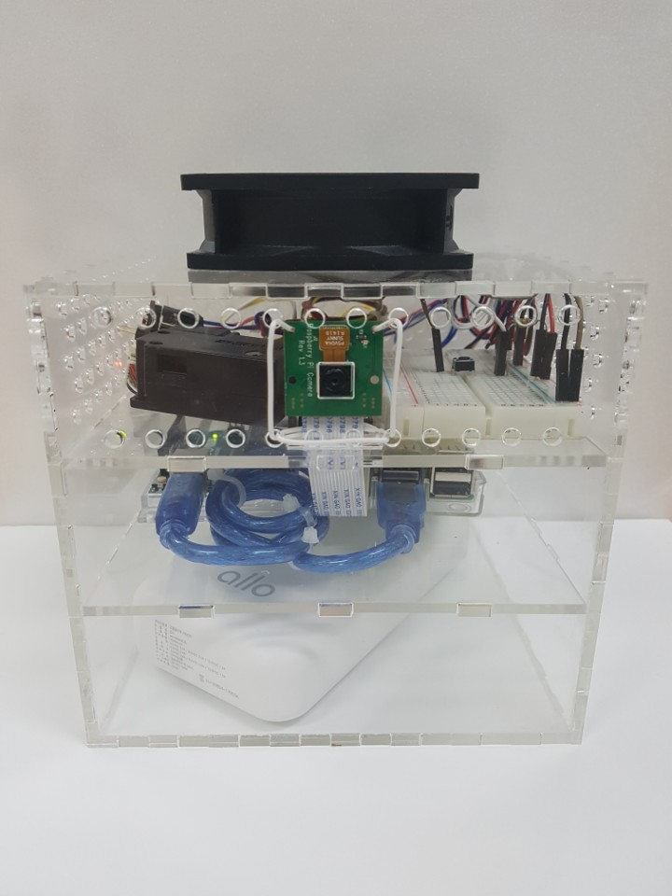
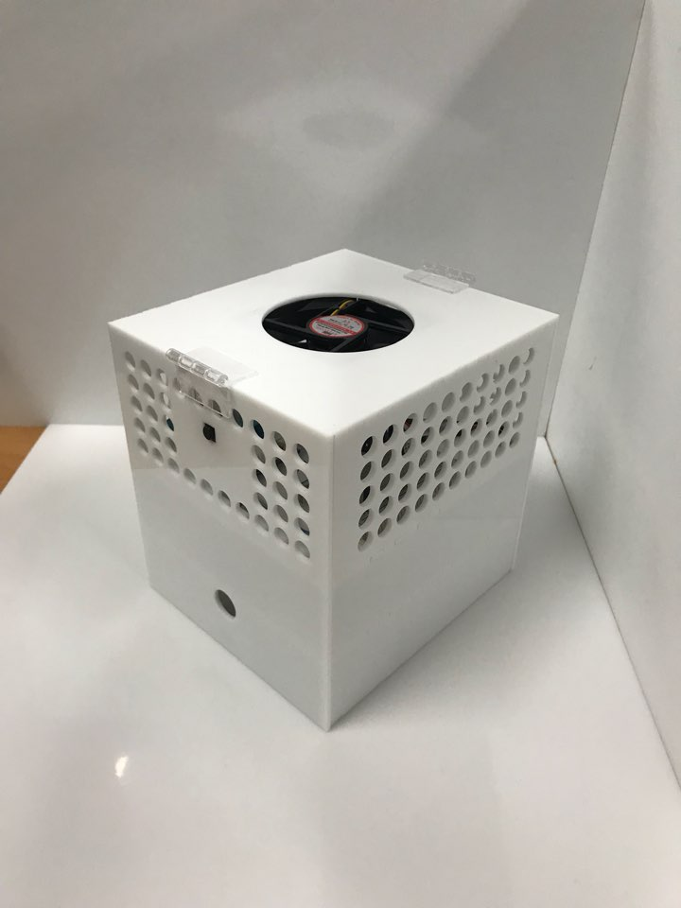
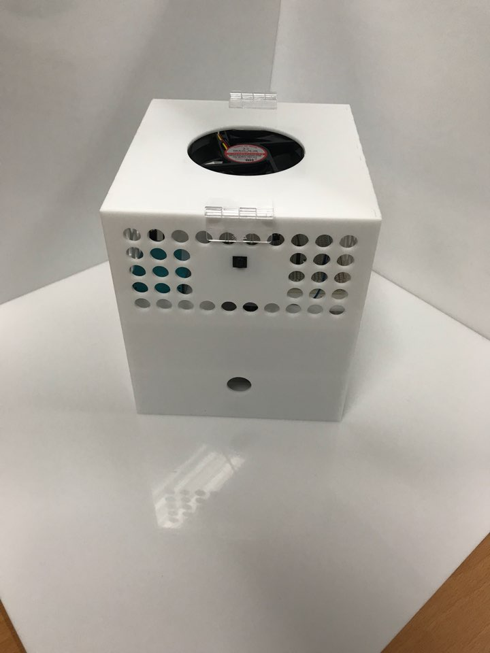
Module 구현 (HW)
1호기
2호기

Slide 9
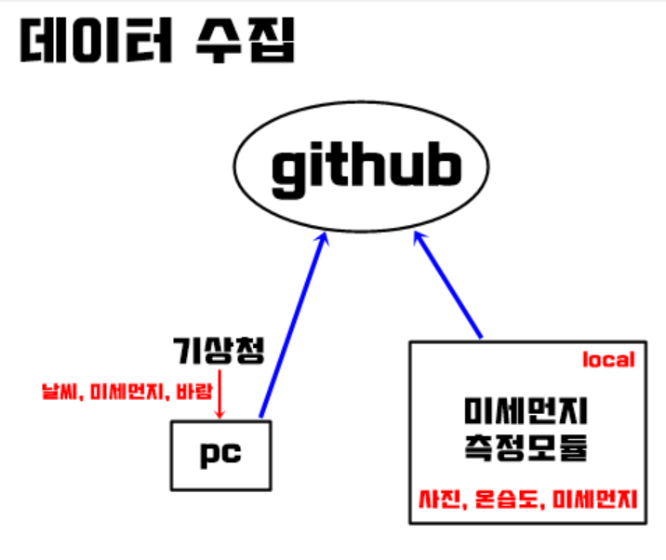
Module 구현 (SW)
전원 ON -> START
시간 정보
사진 촬영
데이터 저장
외부 데이터
Github

Slide 10
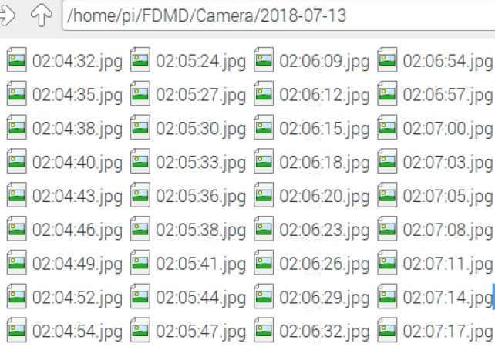
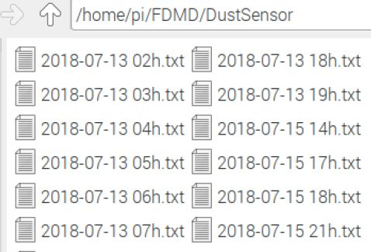
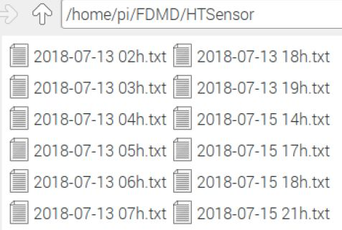
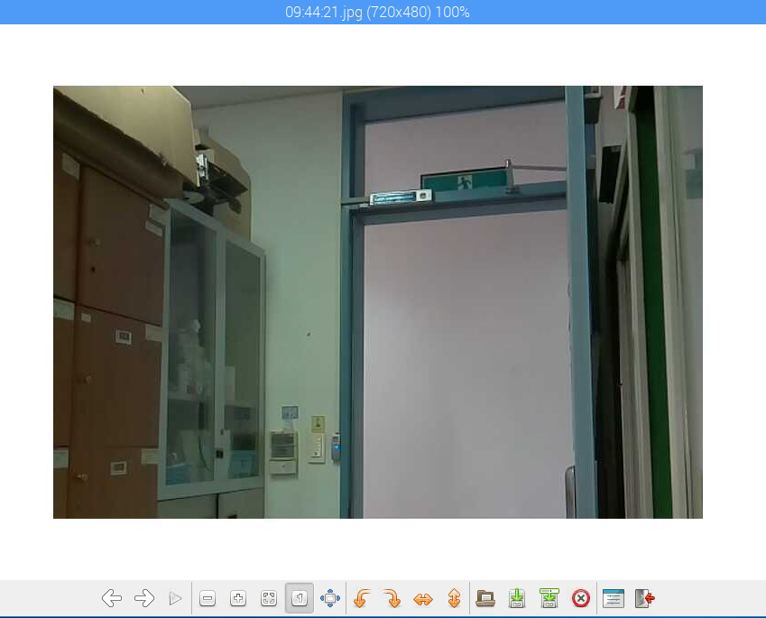
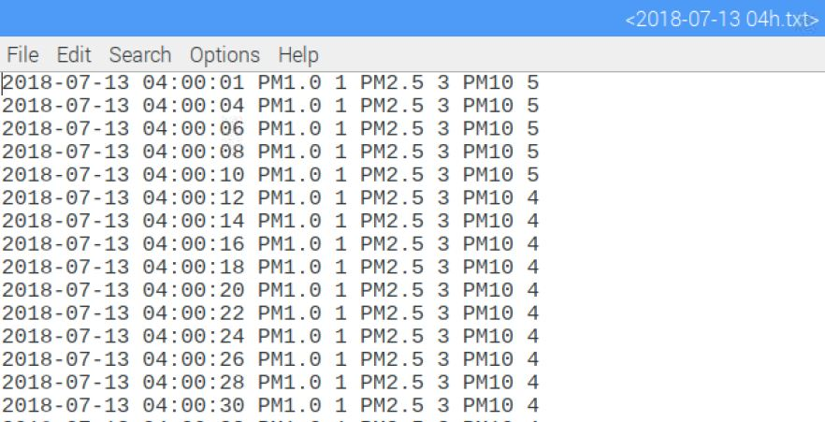
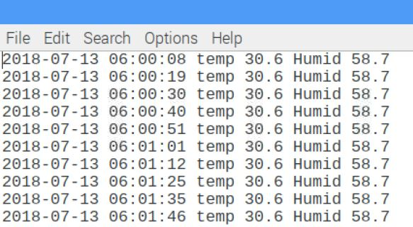
수집 데이터
사진
미세먼지
온/습도

Slide 11
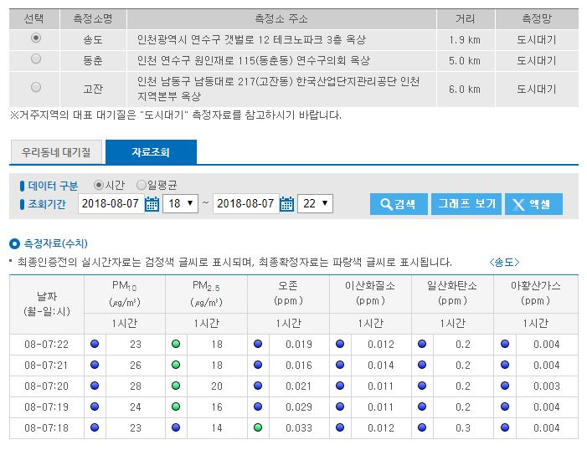
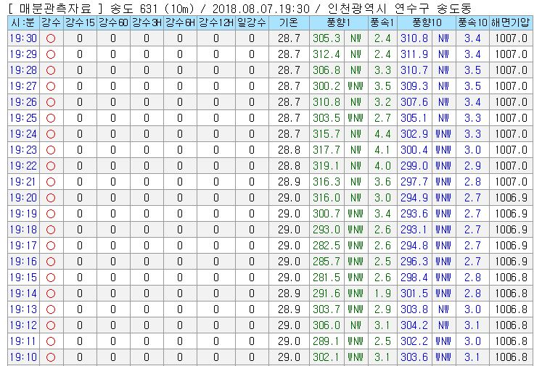
수집 데이터
사진
Air Korea
기상청

Slide 12
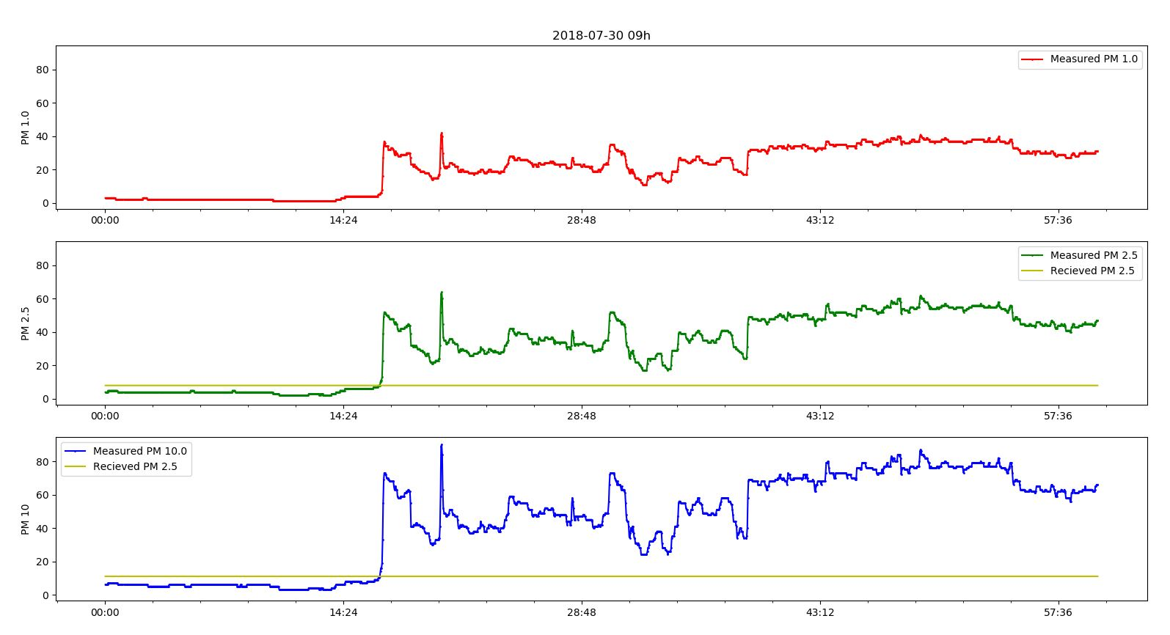
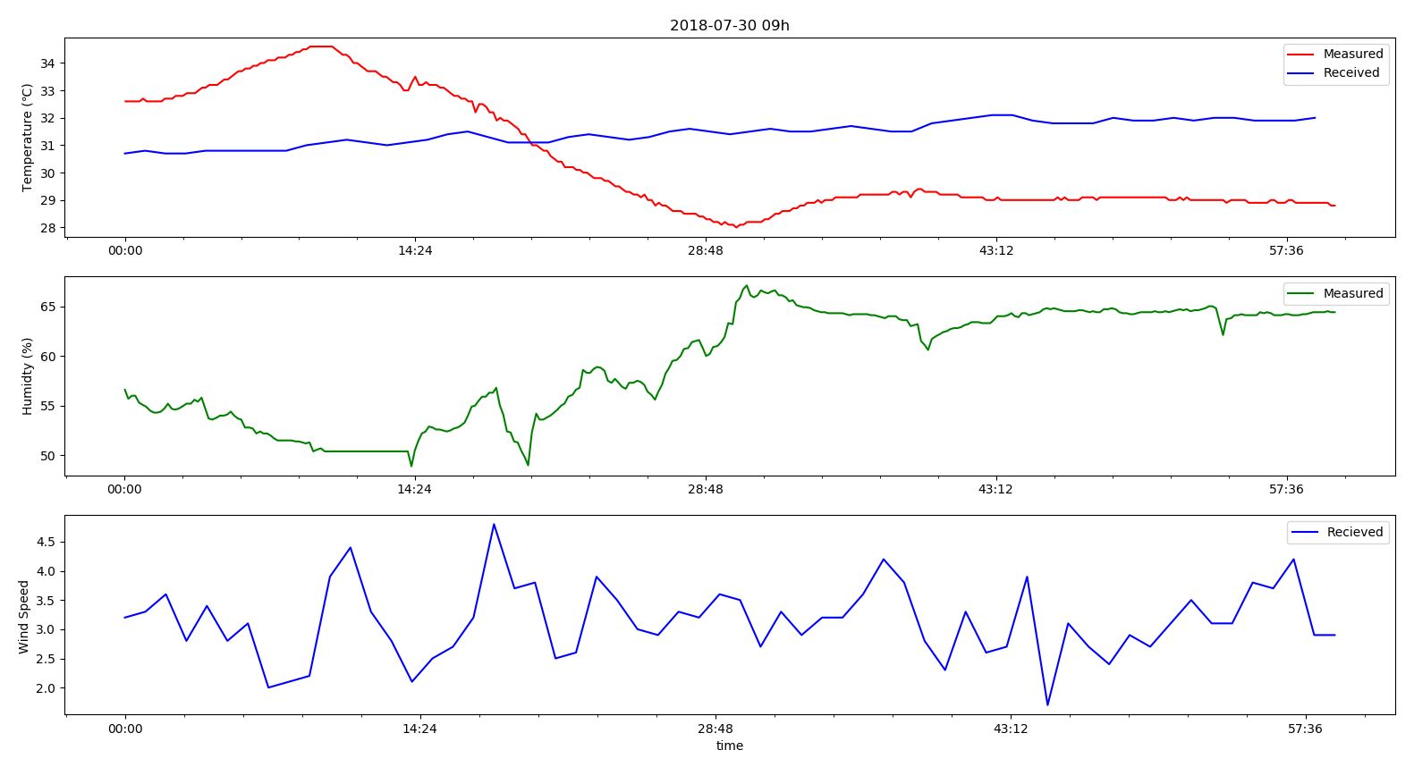
수집 데이터
미세먼지
날씨

Slide 13
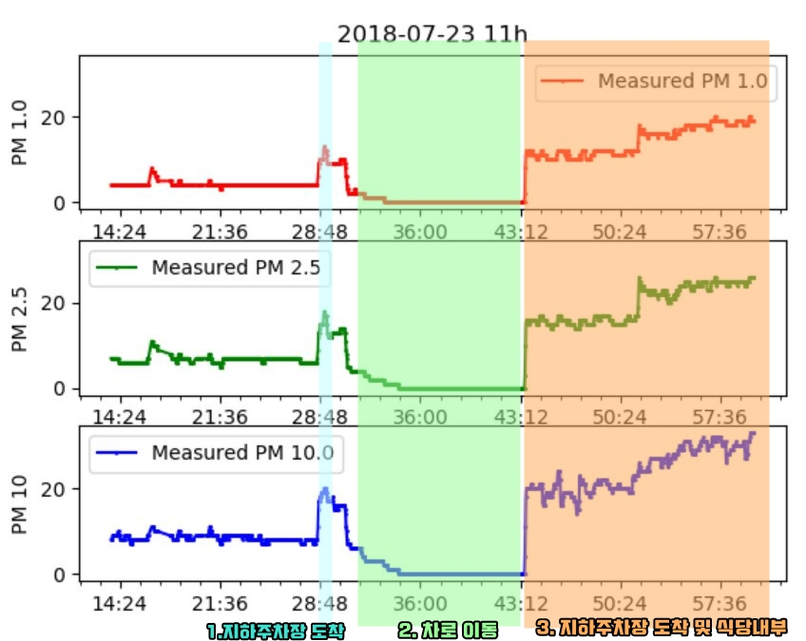
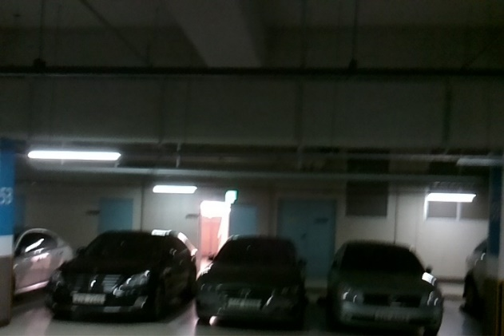
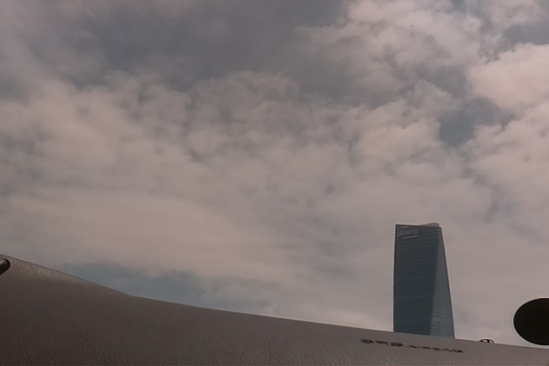
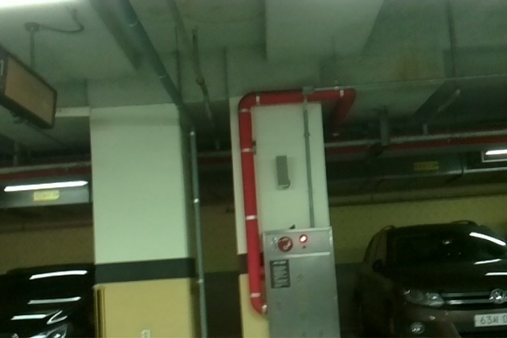

수집 데이터

Slide 14
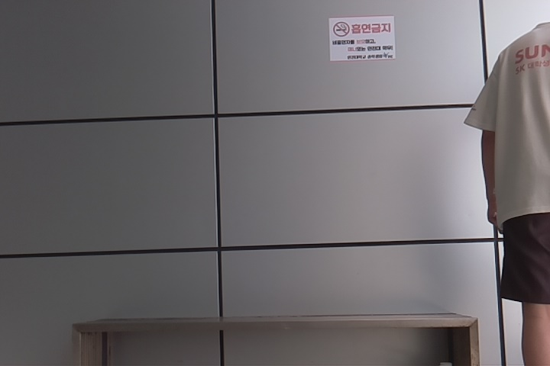
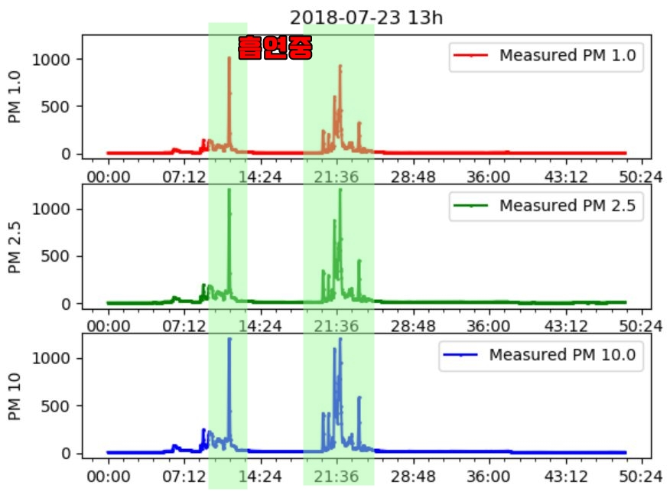

수집 데이터

Slide 15
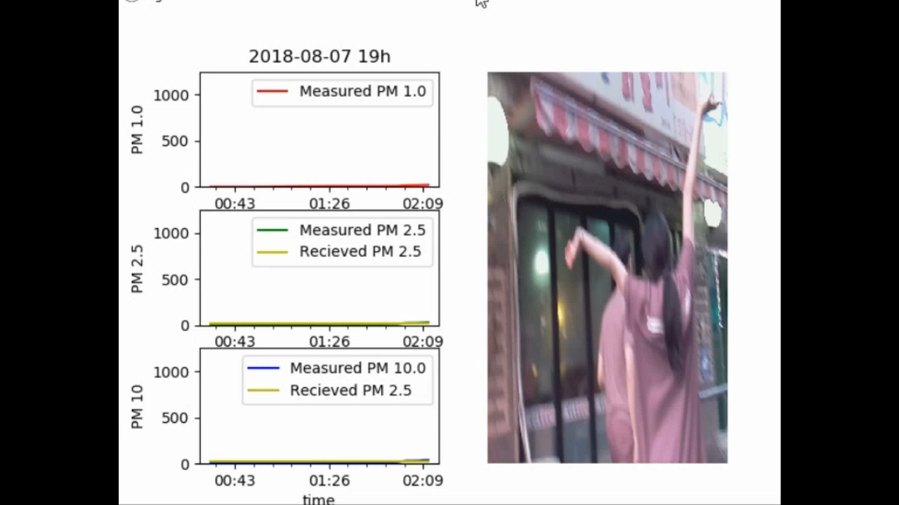
수집 데이터

Slide 16
진행 방향
1
360˚촬영을 위한 카메라 추가 장착
2
다양한 환경에서의 지속적인 데이터 수집
측정 데이터들간의 상관관계 분석
이미지와 측정 데이터의 상관관계 분석
3
4
이미지 처리를 통한 개인 정보 보호

